Slide 1
实验四、组合电路（三）
实验内容
  1、用多路选择器实现逻辑函数
  2、用译码器实现逻辑函数

Slide 2
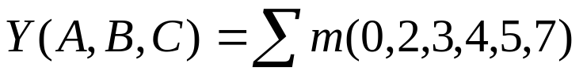
1. 用多路选择器实现逻辑函数
实验任务
  用74LS151实现下列逻辑函数，并下载到FPGA中测试。
主要步骤
  1. 在Quartus II中选用74LS151 ，设计函数的逻辑电路图。
  2. 使用模拟工具进行模拟验证，并通过验证。
  3. 定义FPGA的IO引脚功能。
  4. 下载设计的电路到FPGA中。
  5. 用开关和发光二极管测试下载到FPGA中的电路功能。

Slide 3
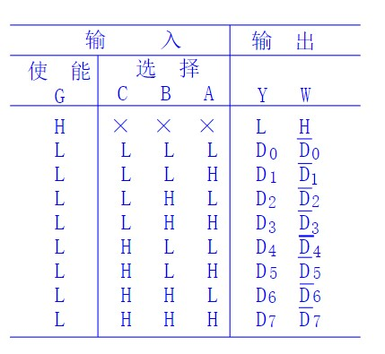
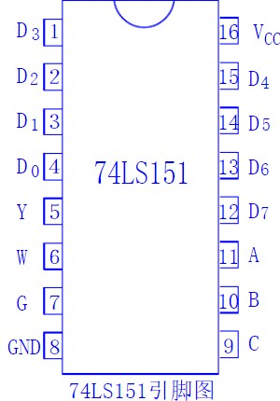
74LS151简介（1）
74LS151为8选1数据选择器，引脚排列如左下图所示，其功能表如右下表所示。
功能表
引脚图
其中：
（1）H表示高电平；即为1；
（2）L 表示低电平；即为0。

Slide 4
74LS151简介（2）
（1）当使能端G＝H（即为1）时，多路开关被禁止工作。此时，不论ABC状态如何，Y、W均输出无效（即：Y＝L，W＝H）。
（2）当使能端G＝L（即为0）时，多路开关正常工作。根据地址码A、B、C的状态选择D0～D7中某个输入端的数据输送到输出端Y。
例如：当 C B A ＝LLL（即为000）时，则选择D0输入端，并将D0输入端的数据送到输出端Y，即Y＝D0。当C B A＝LLH（即为001）时，则选择D1输入端，并将D1输入端的数据送到输出端Y，即Y＝D1，其余以此类推。

Slide 5
2. 用译码器实现逻辑函数
实验任务
  用译码器实现下列函数，并下载到FPGA中测试。
主要步骤
  1. 在Quartus II中选用74LS138，设计函数的逻辑电路图。
  2. 使用模拟工具进行模拟验证，并通过验证。
  3. 定义FPGA的IO引脚功能。
  4. 下载设计的电路到FPGA中。
  5. 用开关和发光二极管测试下载到FPGA中的电路功能。
  参考资料
1.《数字逻辑》理论课教材
  2.《数字逻辑实验指导书》 p.实验-25，“实验五 编码器、译码器、数据选择器和数值比较器”
Y(A,B,C,D)=∑m(2,4,6,8,10,12,14)

Slide 6
下次课的预习-记忆元件测试
预习内容
  R-S触发器、D触发器、JK触发器和T触发器等工作原理及其相互转换。
  用Quartus II软件设计相应逻辑电路并测试其功能。
参考资料
1.《数字逻辑》理论课教材
2.《数字逻辑实验指导书》
  p实验-39 实验七 RS触发器的的功能测试
  p实验-39 实验八 JK、D触发器逻辑功能及主要参数测试

